Slide 1

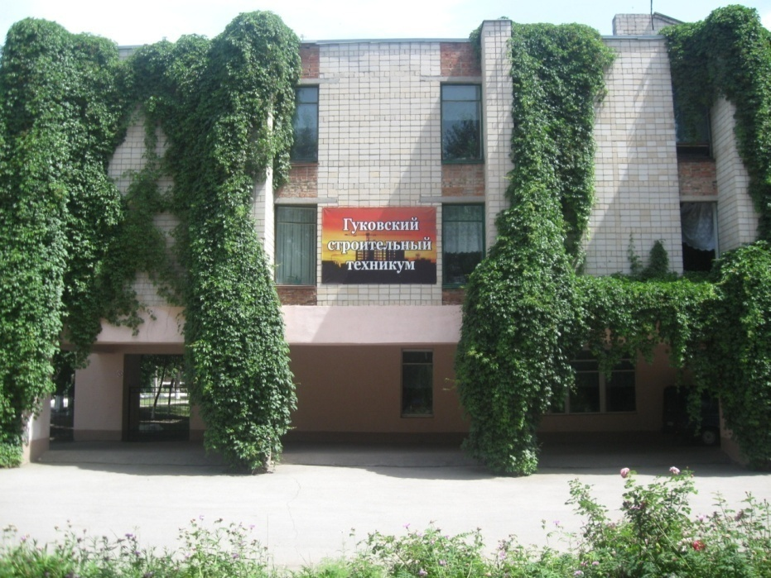
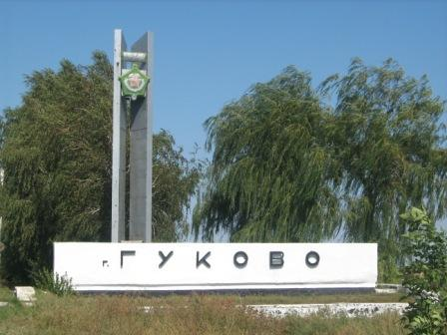
ГОСУДАРСТВЕННОЕ БЮДЖЕТНОЕ ПРОФЕССИОНАЛЬНОЕ ОБРАЗОВАТЕЛЬНОЕ УЧРЕЖДЕНИЕ РОСТОВСКОЙ ОБЛАСТИ
«ГУКОВСКИЙ СТРОиТЕЛЬНЫЙ ТЕХНИКУМ»
ВЫБИРАЙ ПРОФЕССИЮ – УЧИСЬ С НАМИ!
ЖДЕМ ТЕБЯ!

Slide 2

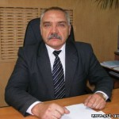
Государственное бюджетное профессиональное образовательное учреждение
Ростовской области
«Гуковский строительный техникум»
специальности
Строительство и эксплуатация зданий и сооружений - техник
Управление, эксплуатация и обслуживание многоквартирного дома -техник
Информационные системы и программирование - техник
Поварское и кондитерское дело - технолог
профессии
Мастер общестроительных работ - каменщик - электросварщик ручной дуговой сварки
Повар, кондитер - повар, - кондитер
Директор:
Авилов Александр Ильич
347871, г. Гуково, Ростовская область,
ул.Карла Маркса, д.54
guk_stroy_tech@rostobr.ru www.gst-gukovo.ru
Тел.: 8 –(863-61)-5-6442
Факс: 8 –(863-61)-5-64-42

Slide 3
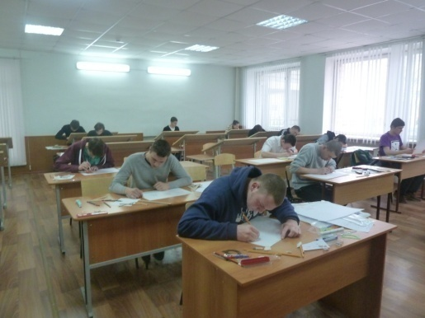
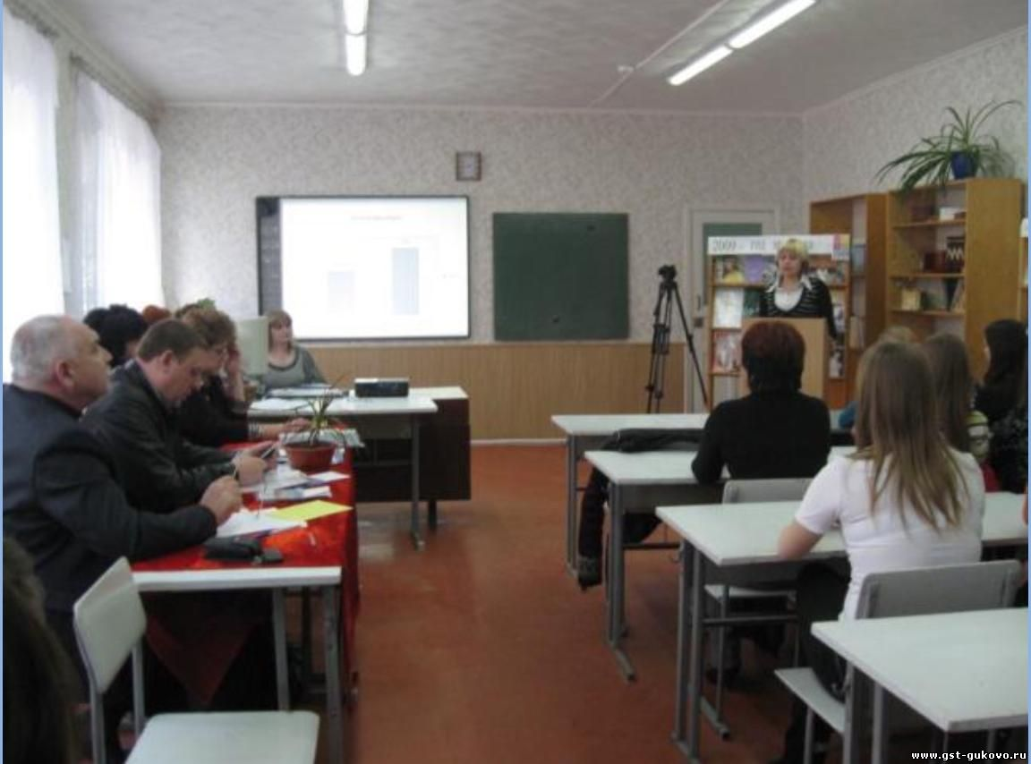
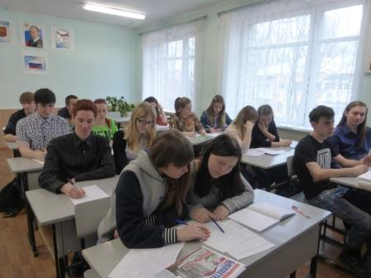
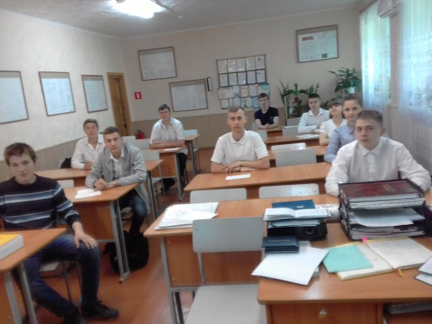
ГБПОУ РО «ГУКОВСКИЙ СТРОИТЕЛЬНЫЙ ТЕХНИКУМ»
Учебные кабинеты, лаборатории

Slide 4
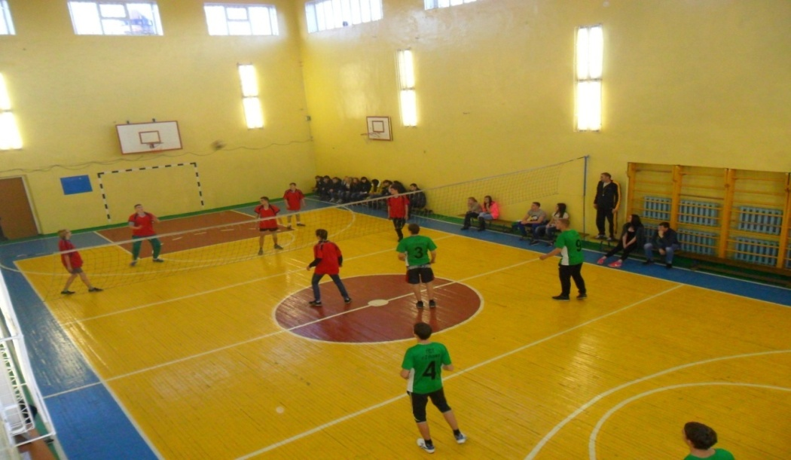
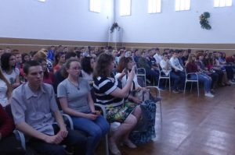
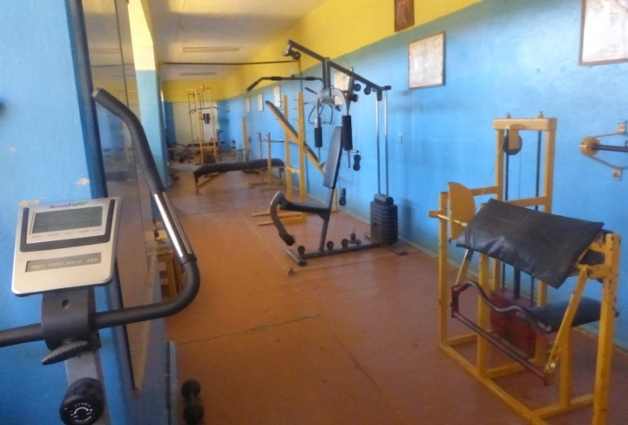
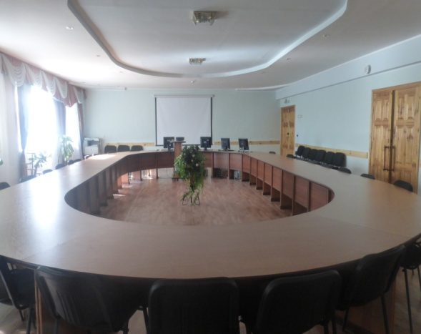
ГБПОУ РО «ГУКОВСКИЙ СТРОИТЕЛЬНЫЙ ТЕХНИКУМ»
Спортзал, конференцзал,
актовый зал

Slide 5

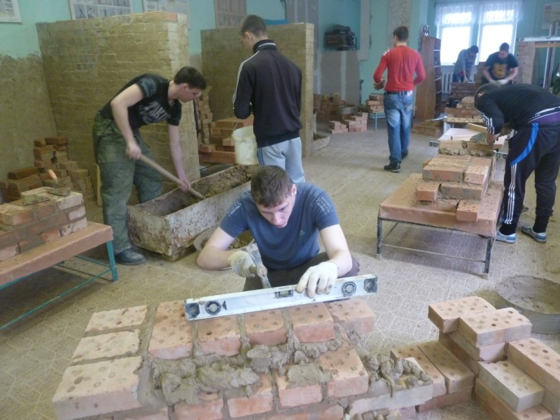
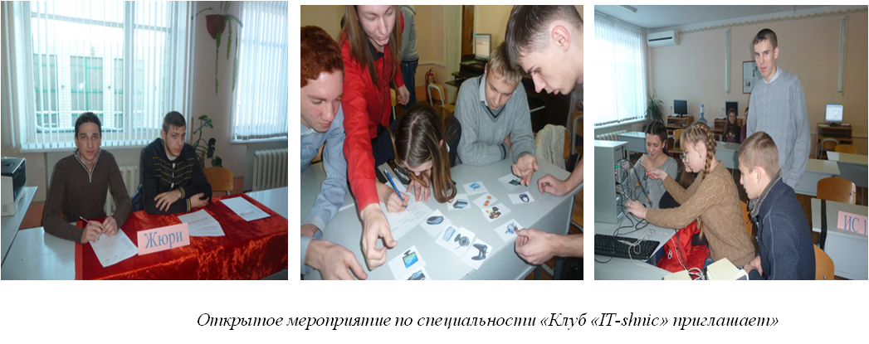
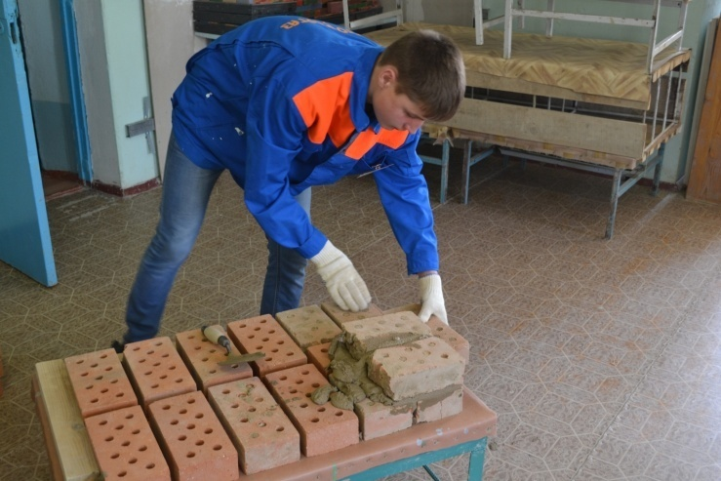
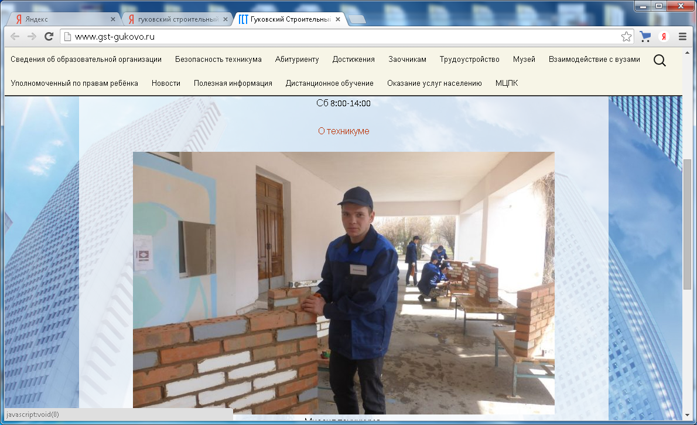
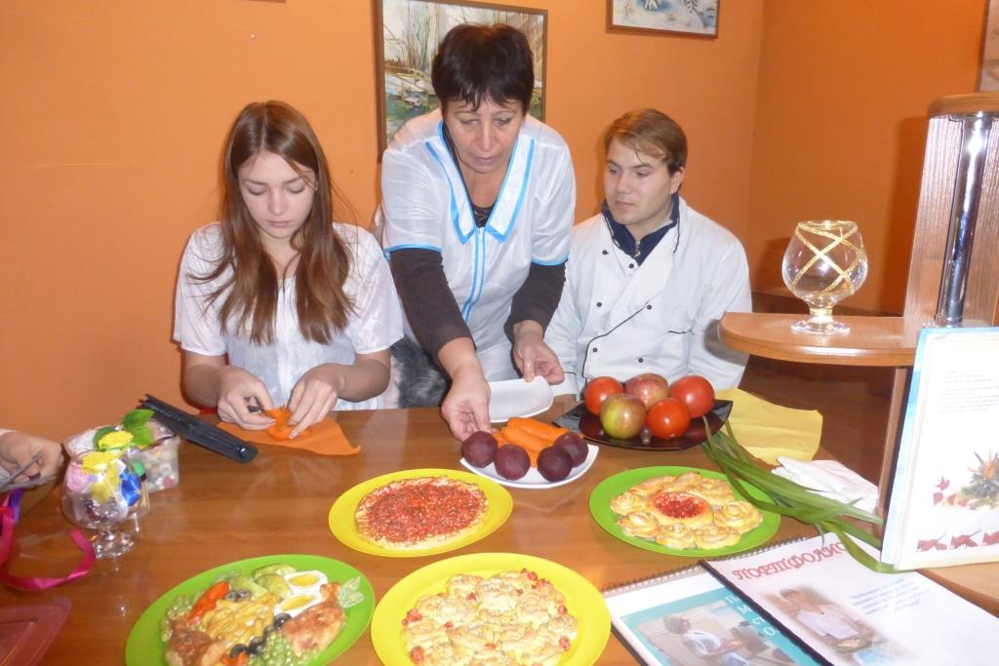
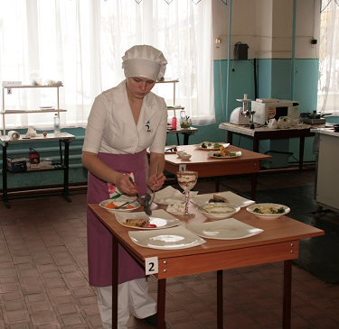
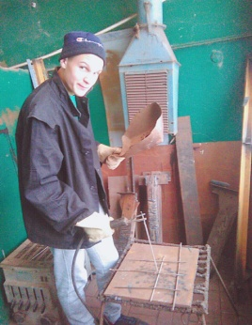
Учимся профессии

Slide 6
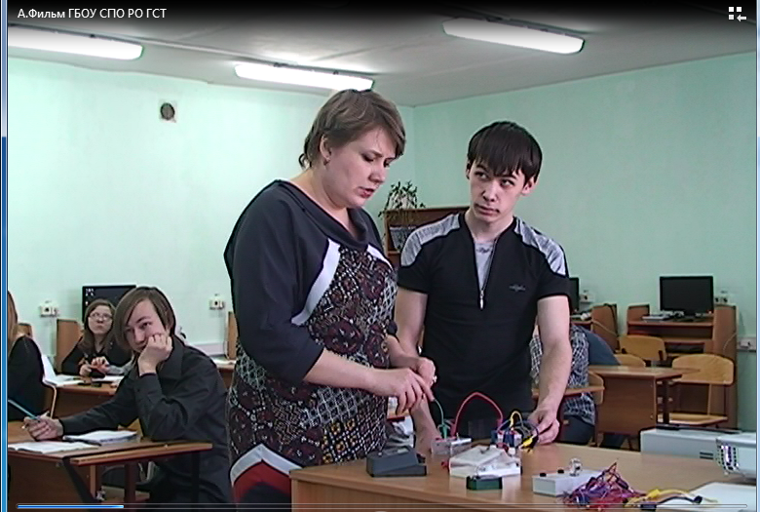
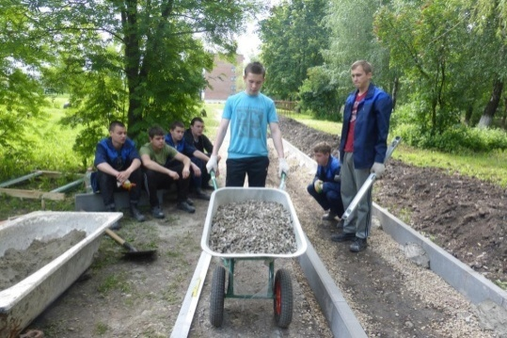
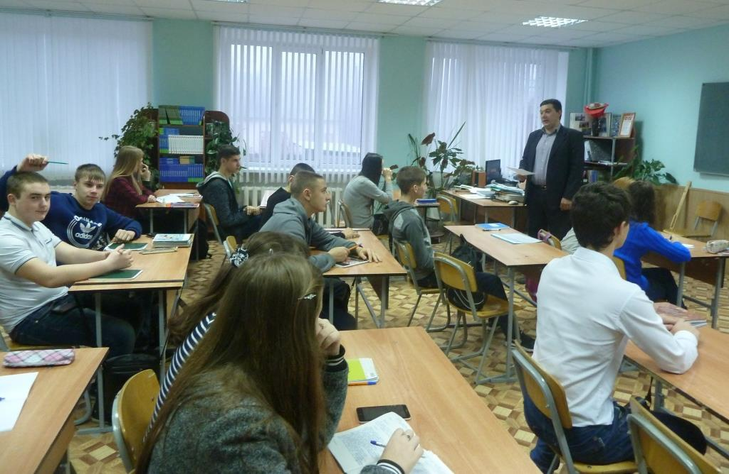
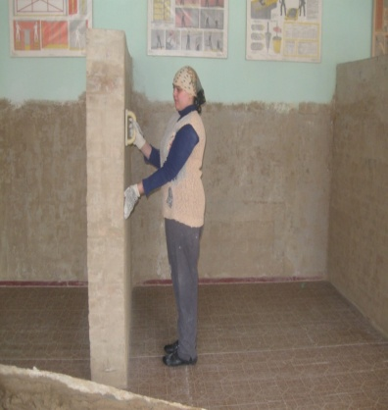
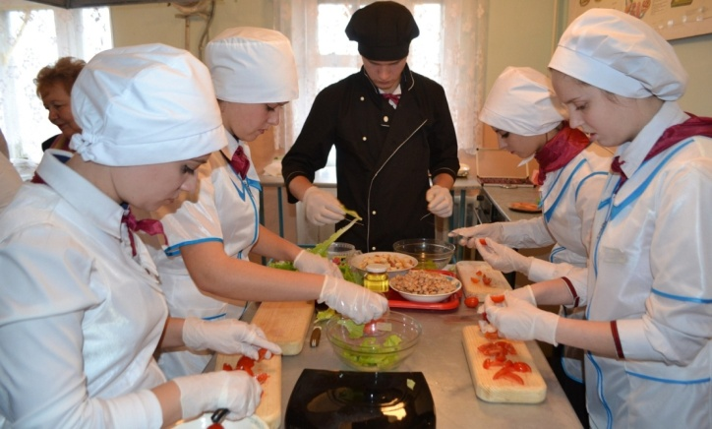
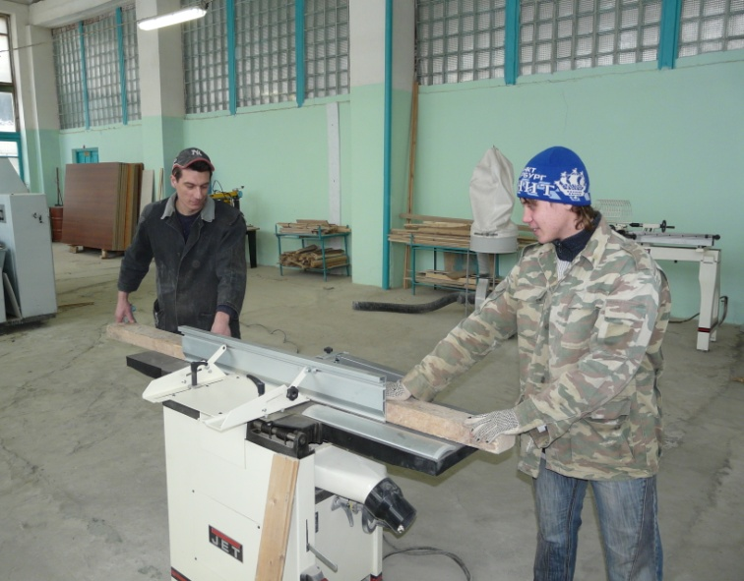
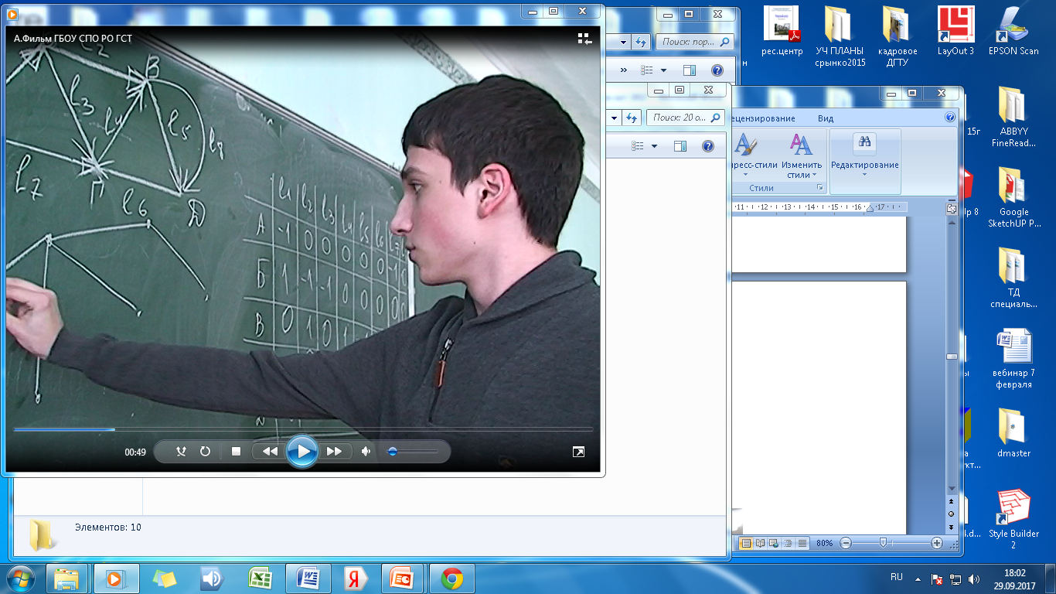
Постигаем мастерство

Slide 7

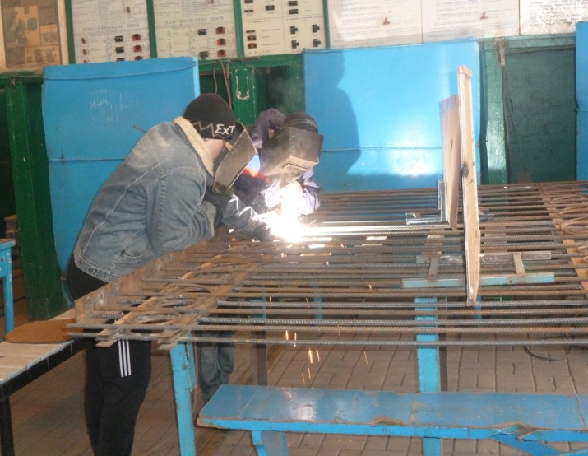
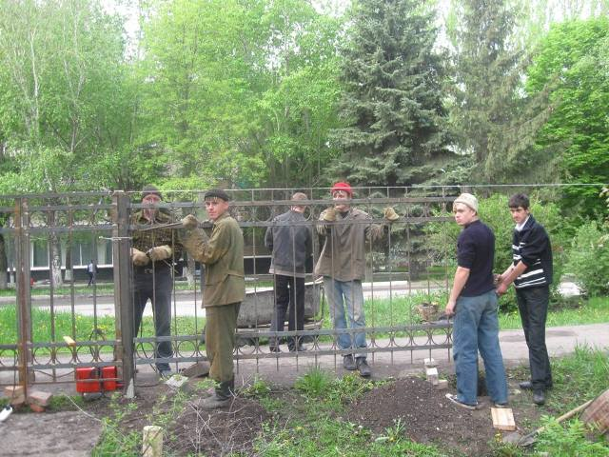
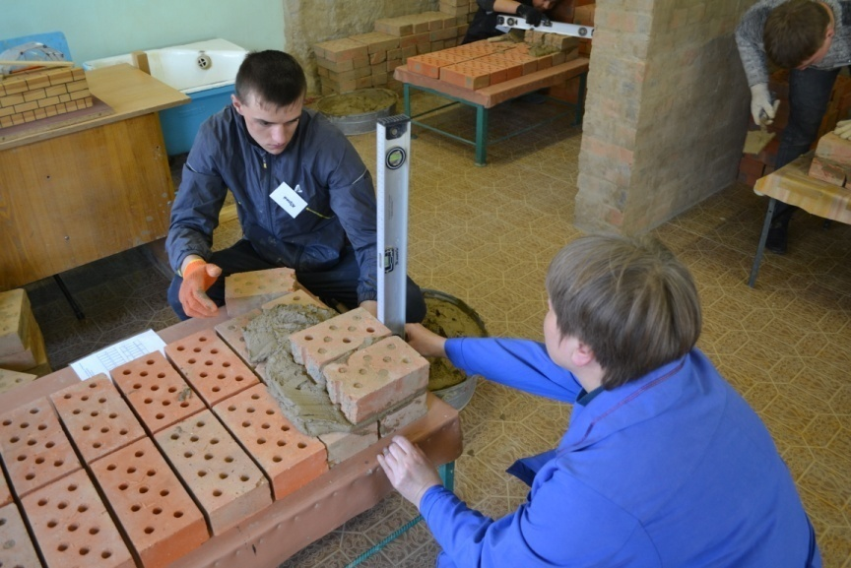
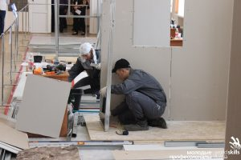
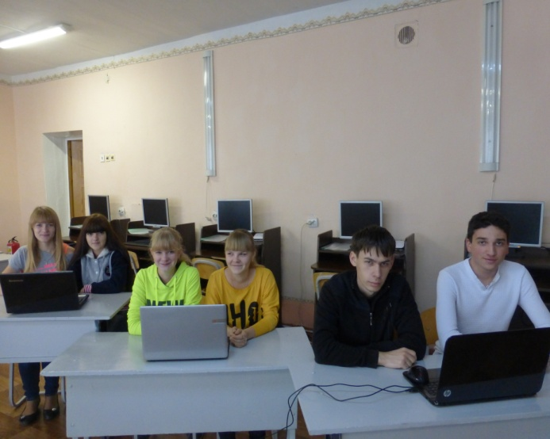
Постигаем мастерство

Slide 8
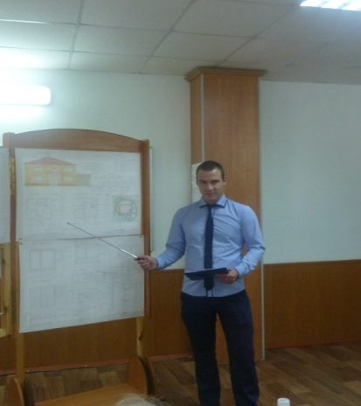
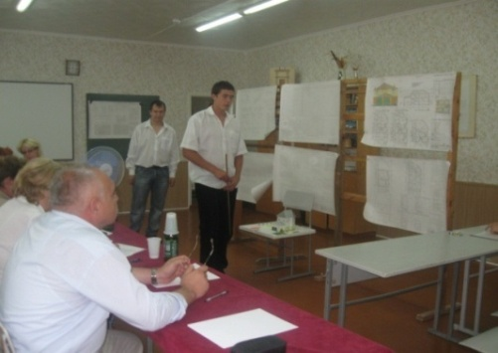
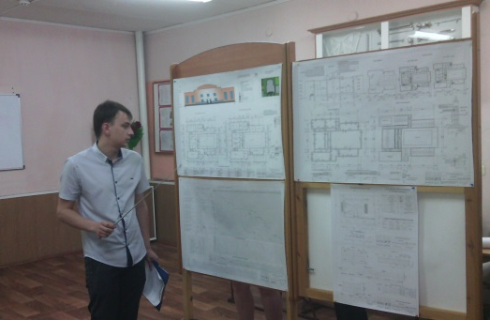
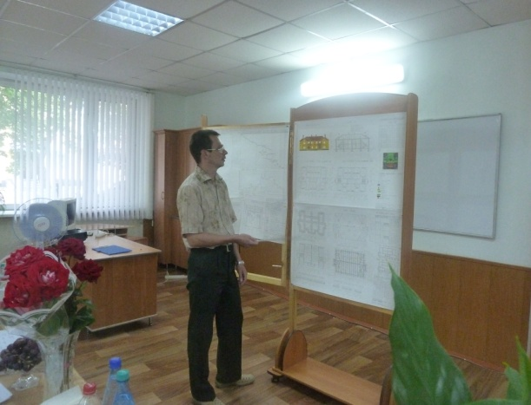
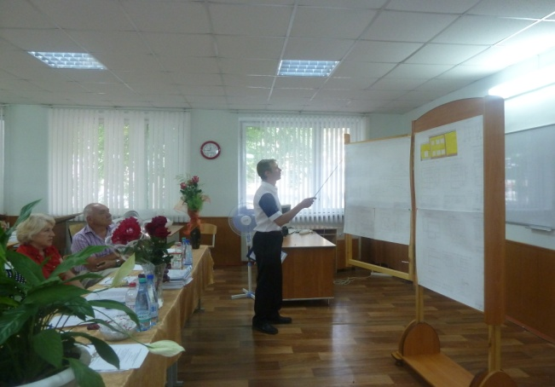
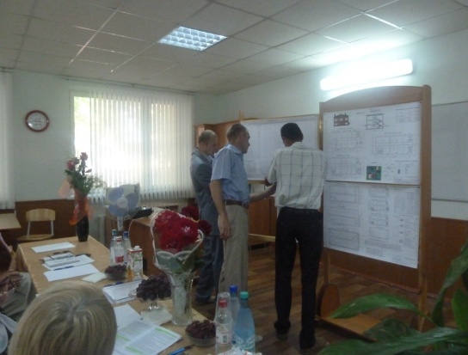
Государственная итоговая аттестация
Защита диплома
Заочное отделение

Slide 9

ГБПОУ РО «ГУКОВСКИЙ СТРОИТЕЛЬНЫЙ ТЕХНИКУМ»
«Строительство и эксплуатация зданий и сооружений»
Получить строительные специальности можно
в ТЕХНИКУМЕ
на краткосрочных курсах
непосредственно на рабочем месте.
Возможно получение высшего образования.
Образовательная база | Квалификация | Срок обучения
базовый уровень: - среднее общее образование (полное) - основное общее образование | Техник | 2 года 10 месяцев 3года 10 месяцев
повышенный уровень: - основное общее образование | Старший техник | 4 года 10 месяцев

Slide 10
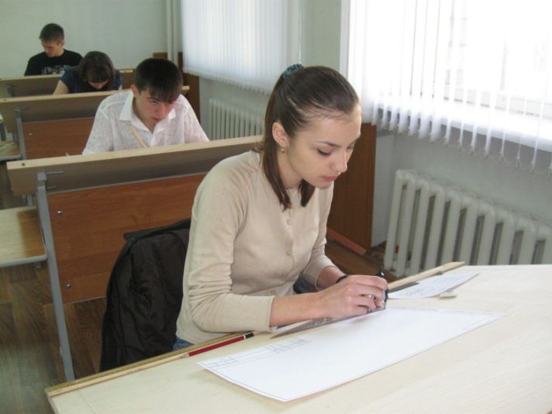
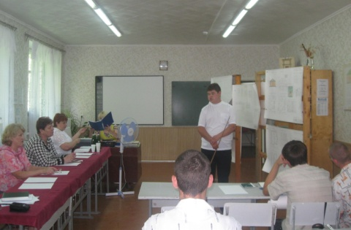
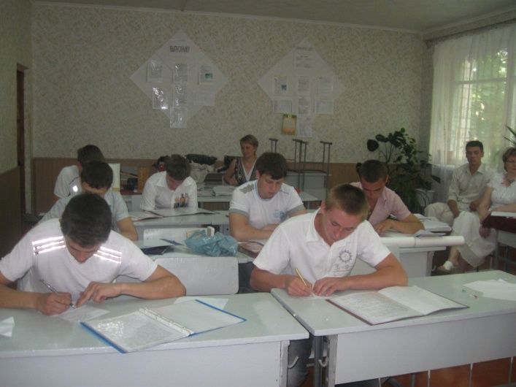
ГБПОУ РО «ГУКОВСКИЙ СТРОИТЕЛЬНЫЙ ТЕХНИКУМ»
«Строительство и эксплуатация зданий и сооружений»
В нашем техникуме:
Основная профессиональная образовательная программа по специальности СПО предусматривает изучение следующих учебных циклов:
общего гуманитарного и социально-экономического;
математического и общего естественнонаучного;
профессионального;
и проведение практики:
учебной,
производственной
преддипломной;
государственная
итоговая
аттестация
(подготовка и защита выпускной
квалификационной работы).

Slide 11


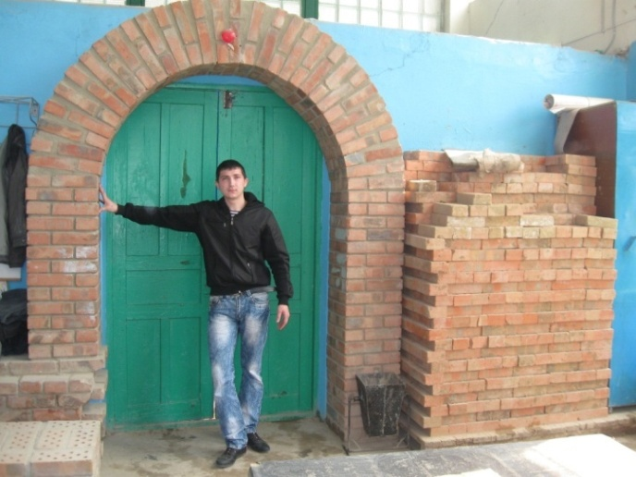
ГБПОУ РО «ГУКОВСКИЙ СТРОИТЕЛЬНЫЙ ТЕХНИКУМ»
«Строительство и эксплуатация зданий и сооружений»
Характеристика профессиональной деятельности выпускников
Область профессиональной деятельности выпускников:
Организация и проведение работ по проектированию, строительству, эксплуатации, ремонту и реконструкции зданий и сооружений.
Объекты профессиональной деятельности выпускников:
строительные объекты (гражданские промышленные и сельскохозяйственные здания
и сооружения); проектные организации; жилищно-коммунальные подразделения: (ЖЭУ,ТСЖ); бюро технической инвентаризации документации

Slide 12
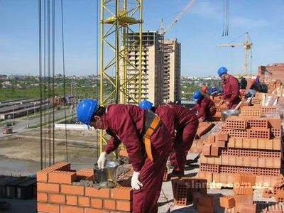
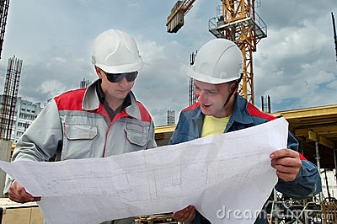
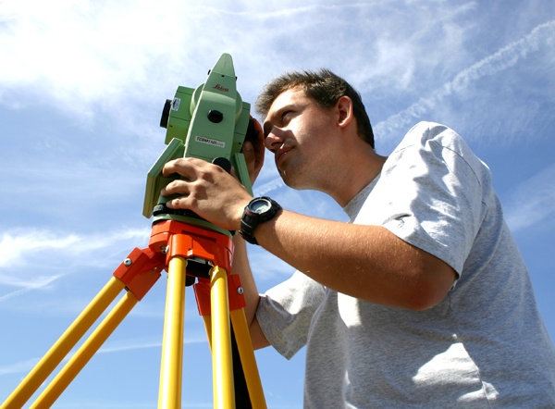
ГБПОУ РО «ГУКОВСКИЙ СТРОИТЕЛЬНЫЙ ТЕХНИКУМ»
08.02.01 «Строительство и эксплуатация зданий и сооружений»
После окончания курса студенты, став техниками-строителями,
могут работать:
При новом строительстве на стройплощадке – бригадир, мастер;
При стаже работы 3-5 лет – производитель работ (прораб);
В жилищно-эксплуатационных участках (РЭУ) – техник, мастер;
В проектных организациях;
В качестве агента - эксперта по техническому состоянию здания.

Slide 13
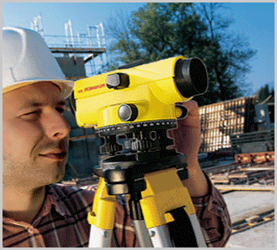

ГБПОУ РО «ГУКОВСКИЙ СТРОИТЕЛЬНЫЙ ТЕХНИКУМ»
08.02.01 «Строительство и эксплуатация зданий и сооружений»
техник-строитель должен знать:
Строительные материалы и их свойства;
конструкции гражданских, промышленных и сельскохозяйственных зданий и основы их проектирования;
основы расчета оснований сооружений;
геодезические инструменты и производство геодезических разбивок при строительстве зданий и сооружений;
виды и назначение основных строительных машин, оборудования и механизированных инструментов.
техник-строитель должен уметь:
ставить задачи подчиненным и контролировать их работу;
контролировать соблюдение строителями техники безопасности;
выбирать нужные технологии соединения строительных материалов;
показывать строителям практические приемы грамотной работы;

Slide 14

ГБПОУ РО «ГУКОВСКИЙ СТРОИТЕЛЬНЫЙ ТЕХНИКУМ»
«Строительство и эксплуатация зданий и сооружений»
Должностные обязанности
анализировать проектно-сметную документацию
производить выбор строительных машин, оборудования, транспортных средств
выполнять строительно-монтажные работы при возведении зданий и сооружений в соответствии с рабочими чертежами, сметами, строительными нормами
производить расчет и проверку такелажной оснастки.
Профессионально
важные качества:
точный глазомер,
аккуратность,
чувство ответственности,
организаторские способности,
коммуникабельность

Slide 15
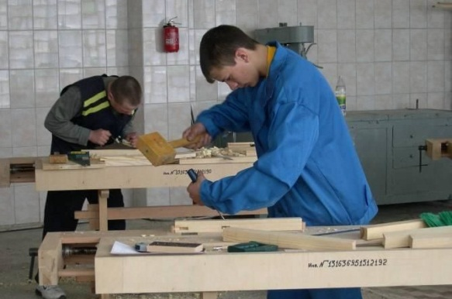
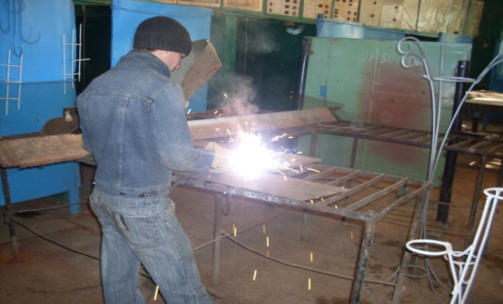
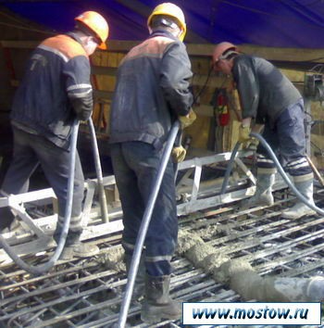
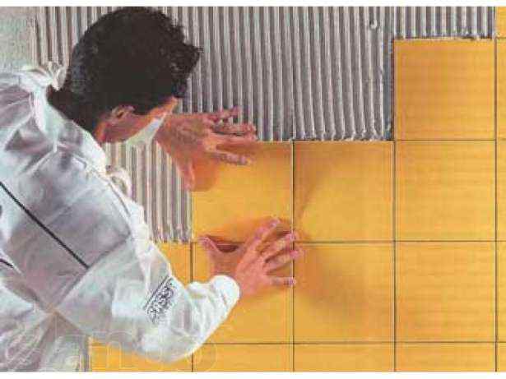
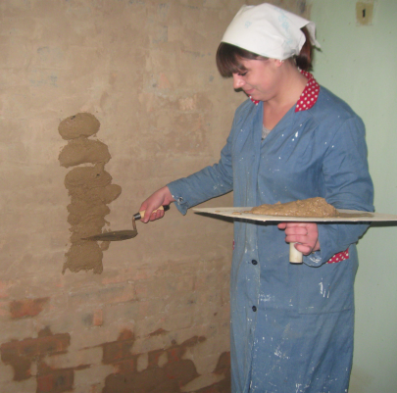

ГБПОУ РО «ГУКОВСКИЙ СТРОИТЕЛЬНЫЙ ТЕХНИКУМ»
«Строительство и эксплуатация зданий и сооружений»
Выпускник получает
квалификацию «Техник –строитель»,
квалификацию профессии «каменщик»
Маляр
Каменщик
Столяр-плотник
Сварщик
Бетонщик
Облицовщик
Монтажник

Slide 16
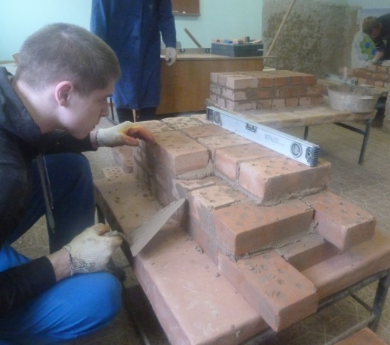



ГБПОУ РО «ГУКОВСКИЙ СТРОИТЕЛЬНЫЙ ТЕХНИКУМ»
мастер общестроительных работ
2года 10мес
Профессия «каменщик»
Знает –
Свойства материалов для каменной кладки, правила техники безопасности, технологию монтажа,
Умеет:
Производить каменную кладку различной сложности, выполнять декоративную кладку
Профессия
«электросварщик ручной сварки»:
Знает –
Виды сварных соединений, технологию сварочных работ
Умеет –
Выполнять ручную дуговую сварку металлических конструкций, резку металла, наплавку различных деталей и изделий

Slide 17






ГБПОУ РО «ГУКОВСКИЙ СТРОИТЕЛЬНЫЙ ТЕХНИКУМ»
мастер общестроительных работ
В учебной мастерской:
и ремонт своими руками

Slide 18

ГБПОУ РО «ГУКОВСКИЙ СТРОИТЕЛЬНЫЙ ТЕХНИКУМ»
Управление, эксплуатация и обслуживание
многоквартирного дома
3года 10мес
Техник должен уметь –
пользоваться нормативными и правовыми документами,
современные технологии учета и хранения технической и иной документации
читать проектную и исполнительную документацию на многоквартирный дом
принимать необходимые меры по устранению обнаруженных дефектов во время осмотров общего имущества многоквартирного дома
Техник должен знать:
методы проектирования жилых зданий, инструментального обследования общего имущества многоквартирного дома;
правила и нормы технической эксплуатации по санитарному содержанию и безопасному проживанию и благоустройству общего имущества многоквартирного дома;
технические решения по устранению дефектов конструктивных элементов и инженерных систем здания;
правила организации и выполнения работ по эксплуатации, обслуживанию, и ремонту общего имущества многоквартирного дома

Slide 19

ГБПОУ РО «ГУКОВСКИЙ СТРОИТЕЛЬНЫЙ ТЕХНИКУМ»
Управление, эксплуатация и обслуживание
многоквартирного дома
профессия 17544
"Рабочий по комплексному обслуживанию и ремонту зданий"
Должностные обязанности:
Производит техническое обслуживание и текущий ремонт закрепленных за ним объектов с выполнением всех видов ремонтных и строительных работ
штукатурных, бетонных, столярных, слесарных, малярных
Выполняет текущий ремонт и техническое обслуживание систем центрального отопления, водоснабжения, канализации и другого оборудования, механизмов, инструкций с выполнением слесарных, паяльных и сварочных работ
Производит сезонную подготовку обслуживаемых зданий, сооружений, оборудования и механизмов

Slide 20







Строить – это классно!!!
масса возможностей
для творчества и
совершенствования

Slide 21




Строить – это классно!!!
Ты можешь сделать мир ещё красивее!

Slide 22


ГБПОУ РО «ГУКОВСКИЙ СТРОИТЕЛЬНЫЙ ТЕХНИКУМ»
Информационные системы и
программирование
Профессиональные качества
высокая исполнительность;
аналитические способности;
хорошая оперативная память;
высокий уровень развития концентрации, распределения и переключения внимания;
коммуникабельность;
склонность к монотонной работе;
высокий уровень развития технических способностей.
Обязанности оператора ЭВМ
Обработка информации на ЭВМ;
Ввод информации в ЭВМ с технических носителей информации и каналов связи и вывод ее из машины;
Передача по каналам связи полученных на машинах расчетных данных на последующие операции;
Контроль технических носителей информации;
Обеспечение проведения вычислительного процесса в соответствии с рабочими программами;
Установление причин сбоев в работе и процессе обработки информации;
Оформление результатов выполненных работ.

Slide 23




ГБПОУ РО «ГУКОВСКИЙ СТРОИТЕЛЬНЫЙ ТЕХНИКУМ»
Информационные системы и
программирование

Slide 24








ГБПОУ РО «ГУКОВСКИЙ СТРОИТЕЛЬНЫЙ ТЕХНИКУМ»
стипендия ПРАВИТЕЛЬСТВА РФ
Лысенко Александр
2014
Шамраев Данил
2014
Смолянинов Артем
2015
Фаст Светлана
2015
Миргородский
Дмитрий
2018
Мальцева Екатерина
2016
Агаев Теймур
2017

Slide 25


ГБПОУ РО «ГУКОВСКИЙ СТРОИТЕЛЬНЫЙ ТЕХНИКУМ»
Поварское и кондитерское дело
Повар, кондитер
Технолог должен
знать –
Свойства сырья, способы хранения
Уметь –
приготовить различные блюда из
мяса, рыбы, овощей
доброжелательно общаться
Важные качества:
Аккуратность, точность,
Тонкий вкус, творческие способности
Доброта
Очень любить свое дело

Slide 26





ГБПОУ РО «ГУКОВСКИЙ СТРОИТЕЛЬНЫЙ ТЕХНИКУМ»
Поварское и кондитерское дело 3г.10мес
Повар, кондитер 3г 10мес

Slide 27





ГБПОУ РО «ГУКОВСКИЙ СТРОИТЕЛЬНЫЙ ТЕХНИКУМ»
Поварское и кондитерское дело
Повар, кондитер

Slide 28








ПОБЕЖДАЕМ!!!

Slide 29



Побеждаем !!!
В МЕЖДУНАРОДНЫХ, ОБЩЕРОССИЙСКИХ
мероприятиях
2016
Всероссийский конкурс работ научно-технического творчества студентов, обучающихся по программам СПО
3 место
2013
Всероссийский конкурс проектов
«Моя страна – моя Россия»
1место
Всероссийский Форум молодых стратегов
лауреат

Slide 30







ГЕРОИ СПОРТА
Призеры Всероссийских,
ЮФО, РО соревнований
по дзюдо, борьбе,
легкой атлетике

Slide 31







ТВОРЧЕСКИЕ КРУЖКИ И КЛУБЫ

Slide 32






музей донского края

Slide 33



Вместе - мы – сила!
Гст - город

Slide 34






АКТИВНАЯ МОЛОДЕЖЬ

Slide 35






С тобой, наш город
Молодежный парламент города Гуково

Slide 36



С тобой, наш город

Slide 37



МЫ ЖДЕМ ТЕБЯ!
ПРИХОДИ _ УЧИСЬ С НАМИ!
Гуковский строительный техникум!

